Slide 1
第2章 OSI模型和TCP/IP协议族
OSI参考模型
  1. 分层体系结构中的基本概念
    横向理解：虚通信，对等实体、协议和PDU
    纵向理解：封装与解封，服务提供者和服务使用者
  2. OSI参考模型的地位、作用、各层的名称及功能
TCP/IP协议族
  3. 与OSI/RM的对应关系
  4. 主要协议及其所在层次
  5. 编址：物理地址、IP地址、端口地址
  6. 单播、多播、广播地址
jsu@uestc.edu.cn

Slide 2
2.1 为什么分层
优点 --- 分而治之
  复杂问题分解
  简化相关网络操作
  提供标准接口
缺点
  严格按照分层思想设计的软件效率非常低。
…
N+1
N
N-1
…
编制软件时会放松对分层结构的要求，只保留基本分层结构。
jsu@uestc.edu.cn

Slide 3
2.2 OSI参考模型
ISO标准
  Open System Interconnection，开放系统互连
  Reference Model，参考模型
目的
  使两个不同的系统能够通信，而不需要改变底层的硬件或软件逻辑
ISO是一个组织，OSI是一个模型
OSI不是协议，是网络体系结构的概念模型
jsu@uestc.edu.cn

Slide 4
OSI分层体系结构
1984年发布
7层结构
应用层
7
表示层
6
用户支持层
会话层
5
传输层
4
网络层
3
数据链路层
2
网络支持层
物理层
1
jsu@uestc.edu.cn

Slide 5
OSI模型各层功能
Application
提供最常用的应用程序
Presentation
信息转换，包括信息压缩、加密、与标准格式的转换
Session
会话管理、传输同步以及活动管理等
Transport
提供进程间通信机制和保证数据传输的可靠
Network
将数据进行从源到目的的交付
Data Link
将有差错的物理链路转化可靠的数据链路
Physical
在物理介质上传输原始的二进制比特流
jsu@uestc.edu.cn

Slide 6



邮政系统层次结构事例
信件格式
信件
信件
寄信方式
邮局
邮局
Peter
分拣邮包规则
Alice
Beijing
分拣邮包
分拣邮包
Chengdu
邮路选择
邮政网络
邮政网络
运输方式
邮政运输
邮政运输
交通运输
同层间需要约定规则——协议
jsu@uestc.edu.cn

Slide 7
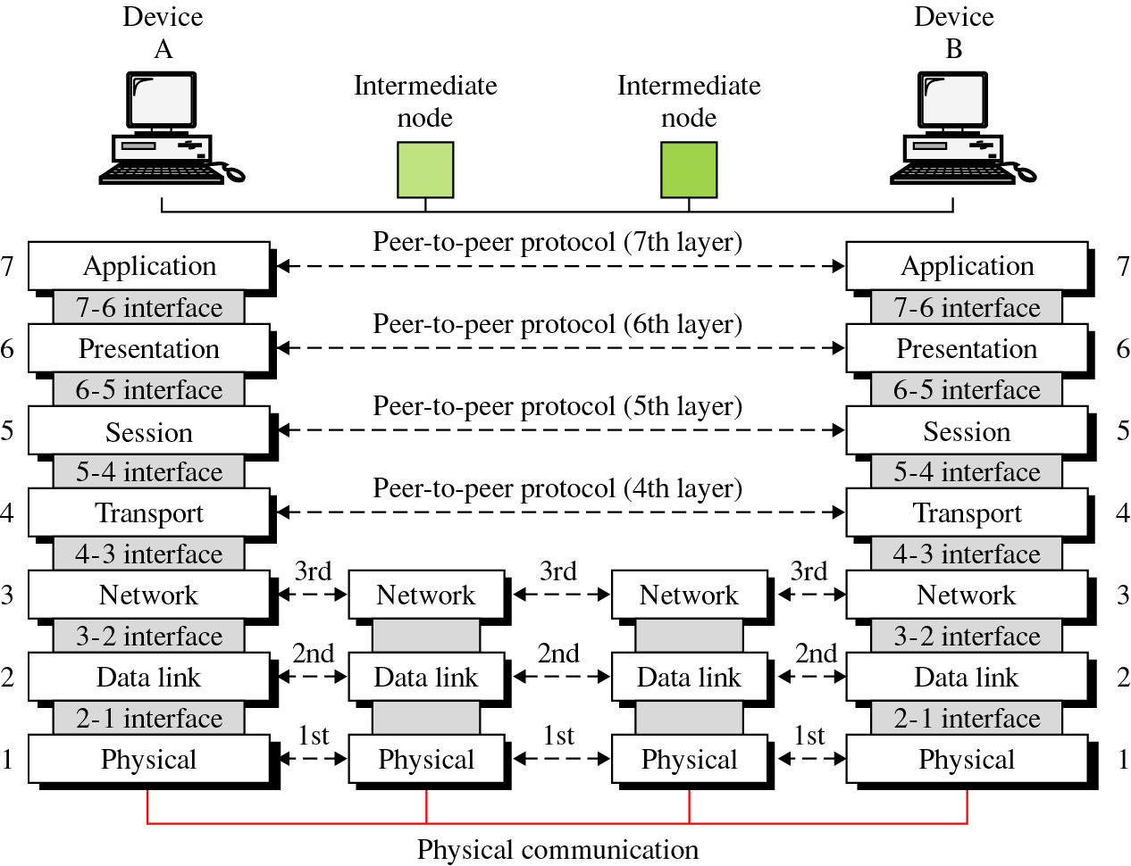
对等层通信（Peer-to-Peer Comm.）
对等进程/对等实体
（Peer Entity）
对等进程/对等实体
（Peer Entity）
对等层
Peer Layer
对等层
Peer Layer
服务
Service
对等层协议
Peer-to-Peer Protocol
对等层协议
Peer-to-Peer Protocol
接口
Interface
jsu@uestc.edu.cn

Slide 8
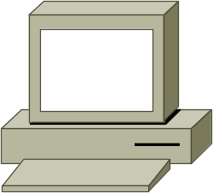
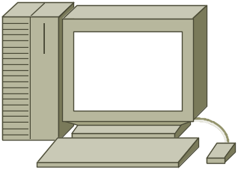
对等层与对等实体
SMTP
HTTP
FTP
应用层
FTP Server
应用层
Outlook
FTP Server
Outlook
IE
IE
Mail Server
Mail Server
CutFTP
CutFTP
WWW Server
WWW Server
每一层可以同时存在多个实体
  存在通信关系的对等层实体才是对等实体
每一层可以同时存在多个协议
  协议是对等实体间的通信规则
jsu@uestc.edu.cn

Slide 9
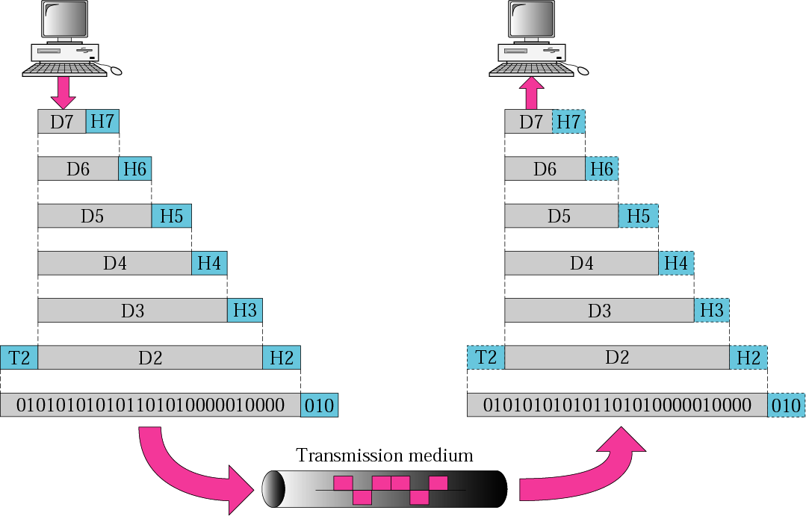
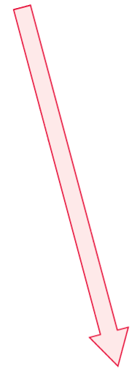
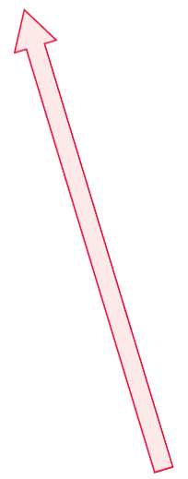
数据通信 —— 封装
Source
Destination
A
数据 Data
PDU：Protocol Data Unit，协议数据单元
P
S
T
数据段 Segment
N
分组 Packet
DL
帧 Frame
Ph
jsu@uestc.edu.cn

Slide 10
2.3 TCP/IP
应用层
应用层的各种应用程序
表示层
NFS
SMTP
FTP
HTTP
DNS
SNMP
TFTP
RPC
会晤层
传输层
SCTP
TCP
UDP
IP
ICMP
IGMP
网络层
ARP
数据链路层
由底层网络定义的协议
物理层
jsu@uestc.edu.cn

Slide 11
2.4 编址（Addressing）
地址
物理地址
Physical address
IP地址
IP address
端口地址
Port address
链路地址/硬件地址
标识通信节点
节点所属LAN或WAN指定
LAN或WAN内唯一
00-E0-4C-8C-31-0A
网络地址
标识通信节点的网络连接
Internet指定
Internet内唯一
202.115.13.138
端口号
标识通信进程
操作系统指定
一台计算机内唯一
21, 23, 25, 80
jsu@uestc.edu.cn

Slide 12
TCP/IP中的地址与层次关系
Application layer
Process
Transport layer
Port address
SCTP
TCP
UDP
Network layer
IP and other protocols
IP address
Network Access layer
Underlying physical networks
Physical address
jsu@uestc.edu.cn

Slide 13
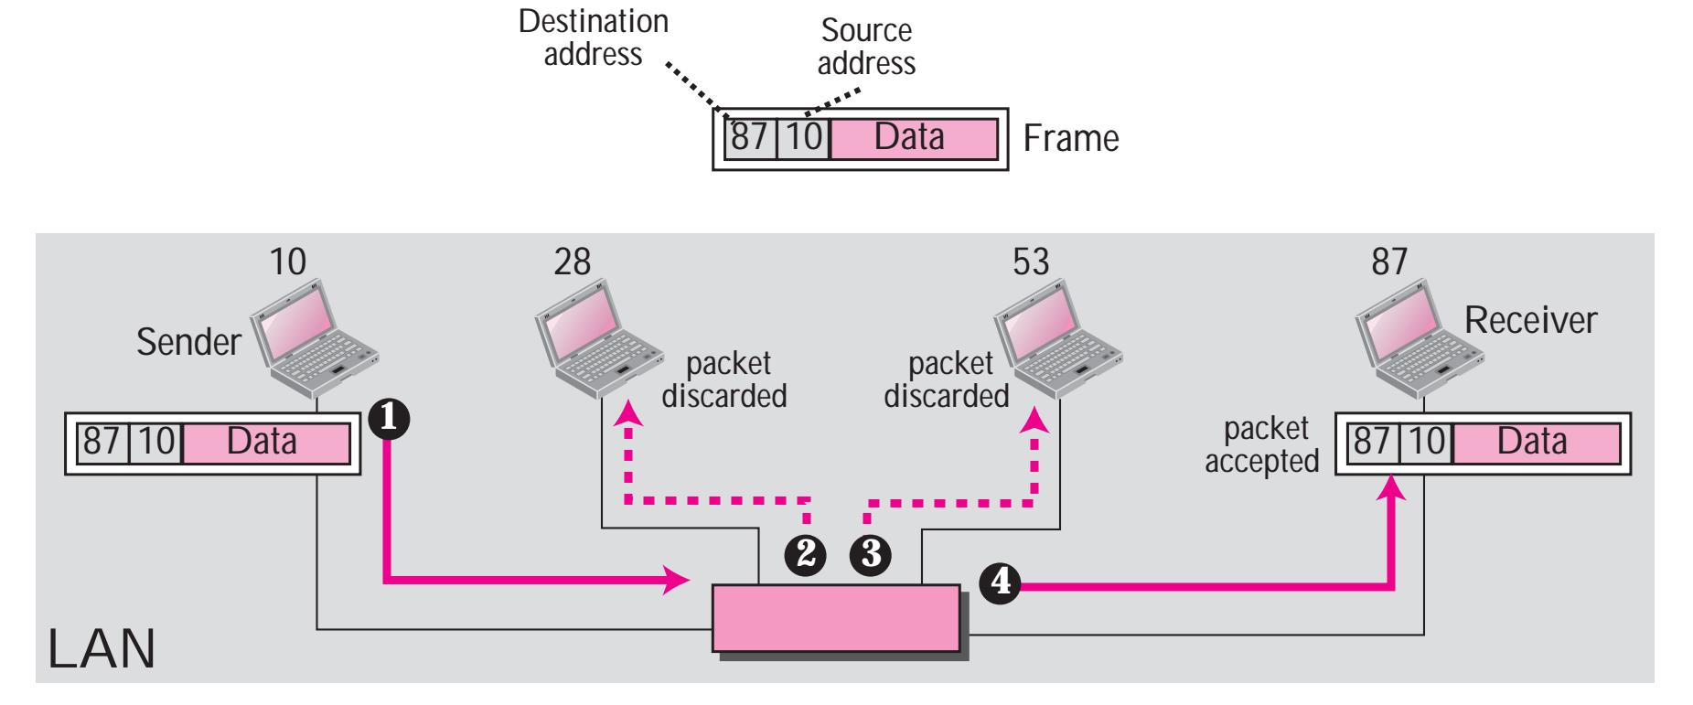
物理地址
物理地址包含在数据链路层所使用的帧中
jsu@uestc.edu.cn

Slide 14
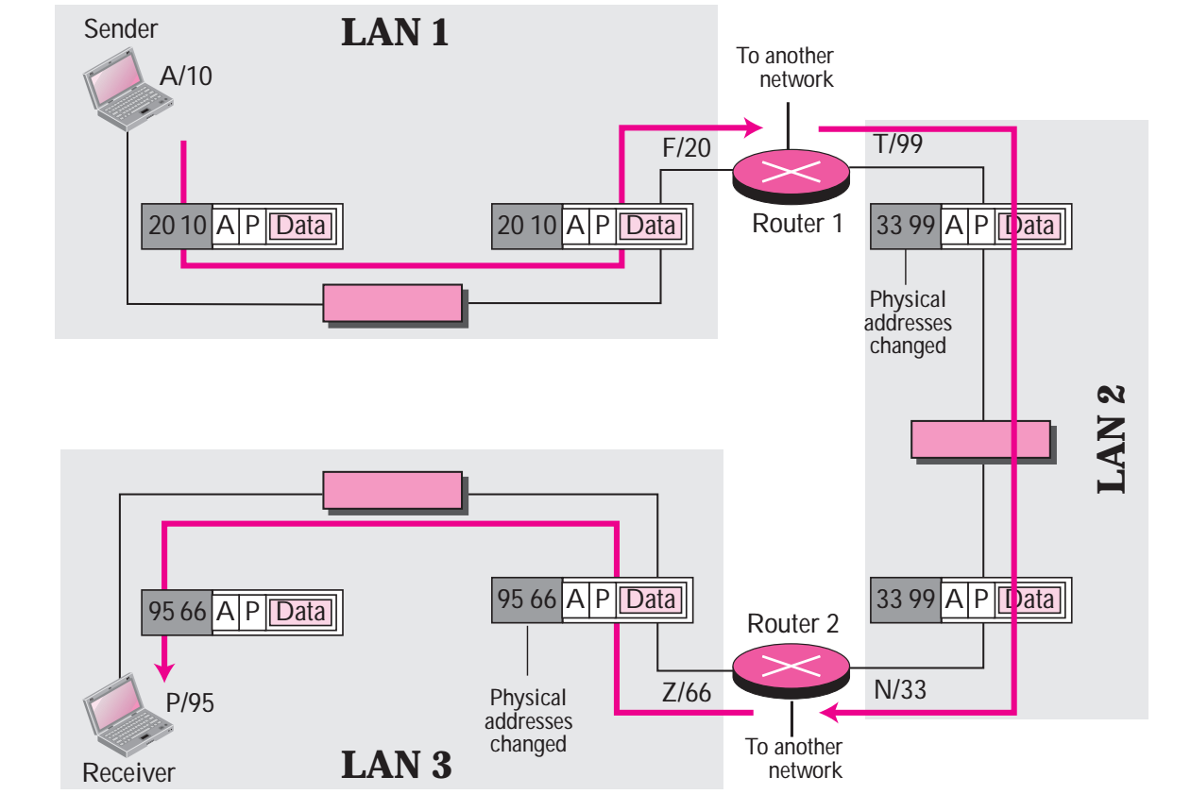
逻辑地址
jsu@uestc.edu.cn

Slide 15
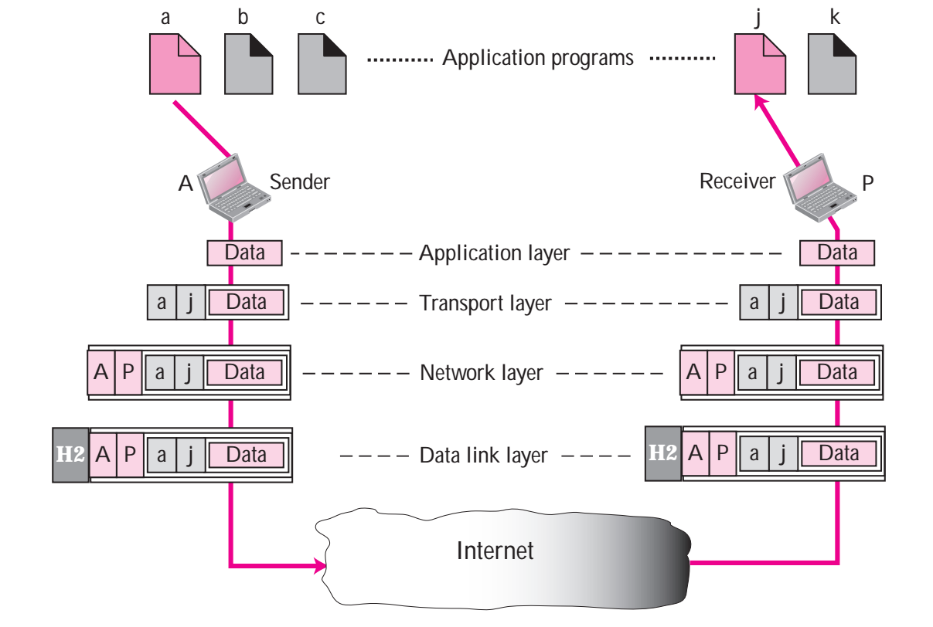
端口地址
jsu@uestc.edu.cn

Slide 16
目的地址：单播、多播、广播
单播（Unicast）
  一个接收者
  例：0x0005.5D06.1418，202.115.13.138
多播（Multicast）
  一组接收者
  例：0x0100.5E00.0002，224.0.0.2
广播（Broadcast）
  网络中的所有系统
  例：0xFFFF.FFFF.FFFF，255.255.255.255
jsu@uestc.edu.cn

Slide 17
2.5 TCP/IP的版本
Version 4
  地址空间不足和低效率：32位的地址
  对服务质量和安全等方面支持较弱
Version 5
  基于OSI模型
  层次改变大，代价高，没有实际使用
Version 6
  仅改动了网络层协议：IPv6、ICMPv6
  扩大了地址空间：128位的地址
  改进了版本4的弱点
jsu@uestc.edu.cn

Slide 18
D
物理层考虑的是在物理介质上传输____。
A、程序 B、会话 C、协议 D、比特
数据从N层移到较高的N+1层时，其首部被____。
A、加上 B、抽走 C、重新安排 D、修改
数据从设备X传输到设备Y时，在X的第5层加上的首部在Y的____层被读出。
A、物理 B、传输 C、会话 D、表示
当网络A上的一个主机向网络B上的一个主机发送报文时，路由器要检查____地址。
A、端口 B、IP C、物理 D、上述都不是
要将报文交付到主机上的正确的应用程序，必须使用____地址。
A、端口 B、IP C、物理 D、上述都不是
B
C
B
A
jsu@uestc.edu.cn

